Slide 1
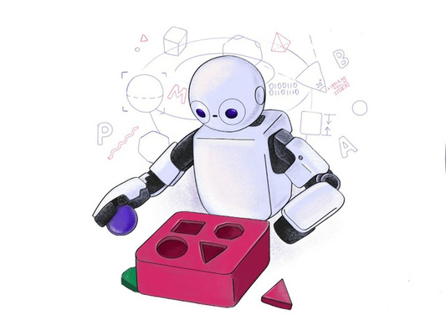
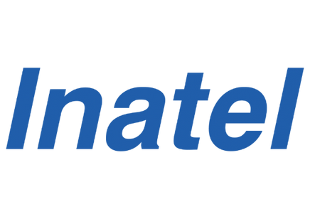
TP558 - Tópicos avançados em Machine Learning:
Deep Q-Network to Reduce PAPR in Communication Systems
Anderson R. R. Marins
Bianca Sabrina de C. da Silva
anderson@inatel.br
bianca.sabrina@dtel.inatel.br
Notes:
“Boa tarde. Hoje vou apresentar nosso trabalho intitulado Deep Q-Network to Reduce PAPR in Communication Systems.
Esse estudo foi desenvolvido no contexto da disciplina TP558, explorando métodos de Aprendizado por Reforço aplicados ao problema de PAPR em sistemas OFDM.”

Slide 2
Introdução
A crescente demanda por comunicação móvel exige cada vez mais taxa de dados, o que exige mais largura de banda.
O espectro subutilizado, como os Espaços em Branco de TV (TVWS), é uma alternativa promissora.
Notes:
A demanda por serviços móveis continua crescendo e, com isso, aumenta a necessidade de taxas de dados mais altas. Esse cenário exige mais largura de banda, que é um recurso cada vez mais limitado. Uma alternativa promissora para ampliar o uso eficiente do espectro é aproveitar faixas subutilizadas, como os Espaços em Branco de TV.

Slide 3
Introdução
No Brasil, é permitido o uso de canais de TV ociosos nas faixas de VHF e UHF, sobre algumas restrições e a principal delas é que não haja interferência com os usuários primários.
No entanto, outra restrição importante é que a potência de transmissão é limitada a 1W de pico, o que torna valores elevados de PAPR particularmente críticos, pois podem facilmente levar o transmissor à região não linear. Causando ICI, OOBE, etc.
Notes:
“No Brasil, a legislação permite o uso desses canais ociosos nas faixas de VHF e UHF, desde que não ocorra interferência com usuários primários.
Além disso, há uma restrição importante: a potência máxima de transmissão é limitada a 1W de pico. Por isso, valores elevados de PAPR se tornam críticos, pois podem facilmente levar o transmissor à região não linear.”

Slide 4

PAPR no Sistema OFDM
Os sinais OFDM têm uma distribuição de amplitude aproximadamente gaussiana (soma de muitas subportadoras).
Picos altos ocorrem quando as subportadoras se combinam em fase.
Esses picos podem levar os amplificadores à saturação, causando:
    Distorção por recorte (clipping)
    Interferência entre portadoras (ICI)
    Emissões fora da banda (OOBE)
Notes:
Nos sinais OFDM, a soma das subportadoras gera uma distribuição de amplitude aproximadamente gaussiana. Quando várias subportadoras se alinham em fase, surgem picos muito elevados. Esses picos podem saturar o amplificador, causando clipping, interferência entre subportadoras e emissões fora da banda.

Slide 5
Solução Proposta
Objetivo: Reduzir a PAPR em sistemas OFDM usando algoritmos de Aprendizado por Reforço.
Abordagens:
    Q-Learning (tabular e simples)
    Deep Q-Network (DQN) (aproximação com rede neural)
Notes:
Nosso objetivo é reduzir o PAPR de sinais OFDM utilizando técnicas de Aprendizado por Reforço. Avaliamos duas abordagens: Q-Learning, que é tabular, e Deep Q-Network, que utiliza uma rede neural para aproximar a função Q.

Slide 6
Q-Learning
O que é Q-Learning?
    Q-Learning é um algoritmo value-based.
    Ele aprende uma função Q(s,a) que estima o valor de realizar uma ação a em um estado s.
Notes:
Q-Learning é um algoritmo value-based que estima a função Q(s,a), ou seja, o valor esperado de executar ação a no estado s e seguir a política ótima depois.

Slide 7
Q-Learning
O que é Q-Learning?
    Atualização baseada na Equação de Bellman:
      α (learning rate): quão rápido aprendemos.
      γ (discount factor): equilíbrio entre recompensa imediata e futura.
      r: recompensa recebida ao executar a ação.
      s’: próximo estado.
Notes:
A atualização segue a Equação de Bellman: Q ← Q + α [r + γ max_a' Q(s',a') − Q(s,a)]. α define a velocidade de aprendizado e γ o trade-off entre recompensa imediata e futura.

Slide 8
Q-Learning
Limitações do Q-Learning?
Funciona bem para espaços discretos e pequenos.
    Fica inviável quando:
      há muitos estados;
      há muitas ações;
      ou o estado é contínuo/complexo;
Notes:
Q-Learning funciona bem com espaços discretos e reduzidos. Mas para problemas com muitos estados, ações ou com estado contínuo, a tabela explode e fica impraticável — daí a necessidade de aproximadores funcionais.

Slide 9
Deep Q-Network (DQN)
Motivação
  Q-Learning tabular não escala para problemas maiores.
  Precisamos aproximar a função Q(s,a) com uma rede neural.
Notes:
Para contornar o limite de escala usamos Deep Q-Network: uma rede neural aproxima Q(s,a), permitindo generalizar para estados não vistos e reduzir a necessidade de uma tabela gigante.

Slide 10
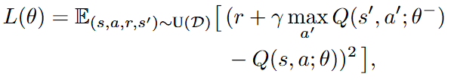
Deep Q-Network (DQN)
Conceito
  A rede recebe o estado como entrada.
  Ela estima o valor Q para todas as ações.
  Treinamento minimiza o TD loss:
        θ⁻ = parâmetros da target network, atualizada periodicamente para estabilizar o treinamento.
Notes:
A rede recebe o estado e estima Q para cada ação; o treinamento minimiza a diferença temporal (TD error) entre Q atual e o alvo construído com a target network, cujos parâmetros θ⁻ são atualizados periodicamente.

Slide 11
Deep Q-Network (DQN)
DQN usa mecanismos fundamentais:
    Experience Replay
    Target Network
    ε-greedy exploration
Notes:
O DQN incorpora três mecanismos essenciais:
Experience Replay, Target Network e política ε-Greedy.
Esses mecanismos tornam o treinamento mais estável e eficiente.

Slide 12
Deep Q-Network (DQN)
DQN usa mecanismos fundamentais:
    Experience Replay
      Armazena transições em um buffer.
      Durante o treinamento, amostra aleatoriamente essas experiências.
      Isso quebra a correlação entre amostras e estabiliza o gradiente.
Notes:
O replay buffer armazena (s,a,r,s') e durante o treino amostramos mini-batches aleatórios, quebrando as correlações temporais entre amostras e tornando o aprendizado mais estável.

Slide 13
Deep Q-Network (DQN)
DQN usa mecanismos fundamentais:
    Target Network
      Mantém duas redes:
        Rede online (atualizada a cada passo)
        Rede-alvo (mais estável)
      A rede alvo produz o valor alvo e só é atualizada periodicamente, evitando instabilidade.
Notes:
A target network é uma cópia da rede online que só é atualizada periodicamente — dessa forma o alvo da otimização muda mais lentamente e evita instabilidades.

Slide 14
Deep Q-Network (DQN)
DQN usa mecanismos fundamentais:
    Política ε-Greedy
Controla a exploração:
  Com probabilidade ε → ação aleatória
  Com 1−ε → melhor ação segundo a rede
Começa explorando bastante e reduz gradualmente.
Notes:
A política ε-greedy escolhe ação aleatória com probabilidade ε e a melhor ação segundo a rede com 1−ε. Normalmente decaímos ε durante o treinamento para transitar de exploração para exploração direcionada.

Slide 15
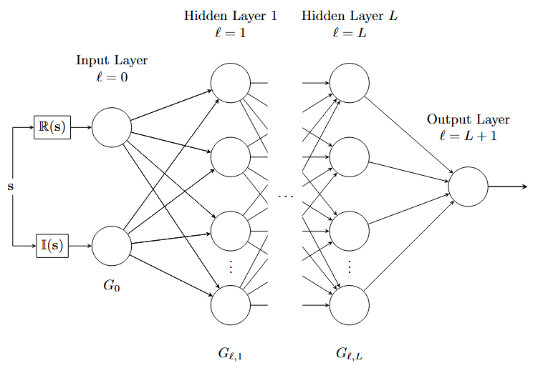
Arquitetura da Rede Neural
Notes:
Este slide apresenta nossa arquitetura de rede neural usada no DQN. Ela recebe o estado OFDM, composto pelas duas subportadoras piloto, e estima o valor Q para cada ação possível. Nossa rede tem 1 camada oculta, com 256 neurônios, ativação ReLU. A saída tem dimensão igual ao número de ações.

Slide 16
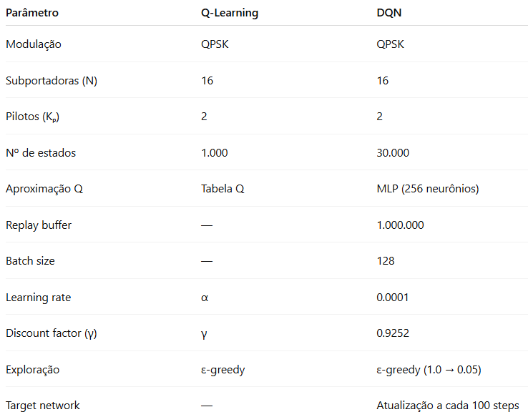
Parâmetros de Simulação

Slide 17
Parâmetros de Simulação

Slide 18
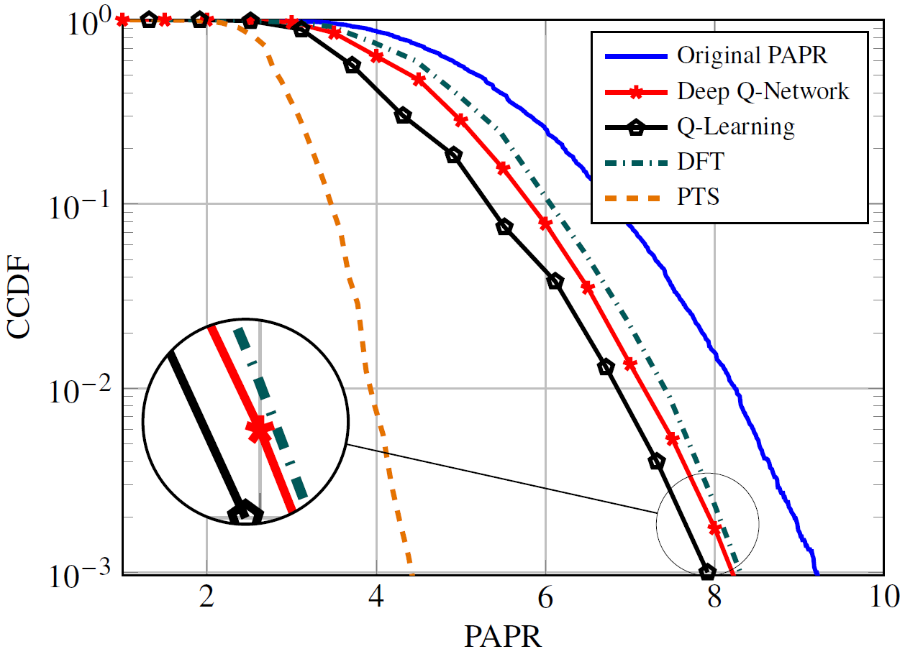
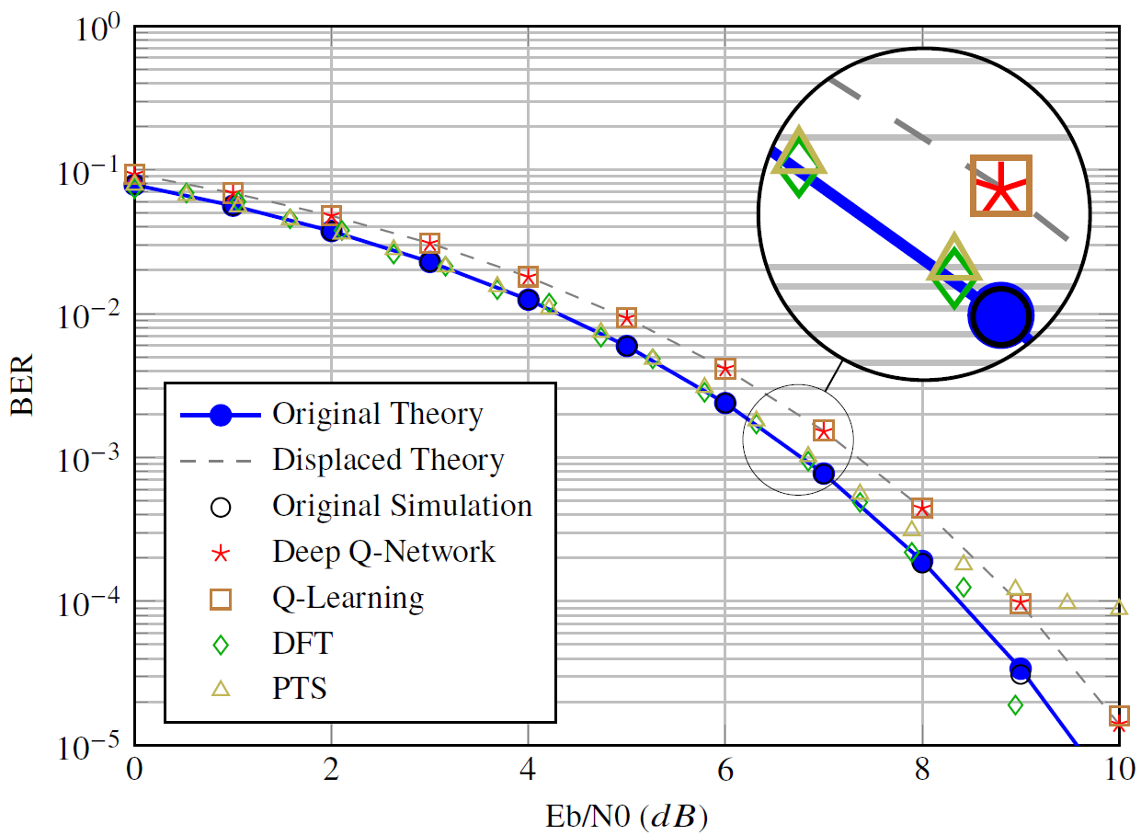
Resultados
Notes:
Entre as técnicas tradicionais, o DFT e o PTS oferecem reduções de PAPR conhecidas. O DFT fornece ganhos modestos com complexidade muito baixa, enquanto o PTS alcança desempenho superior ao combinar diversas fases em busca da configuração que minimiza o PAPR. Porém, o PTS rapidamente se torna inviável quando o número de subportadoras ou o nível de modulação aumenta, pois o número de combinações cresce exponencialmente, tornando sua aplicação prática quase impossível. As abordagens de aprendizado por reforço, Q-Learning e DQN, conseguem reduzir o PAPR com muito menos custo computacional. O Q-Learning tabular performa bem em espaços discretos e reduzidos, mas não escala para cenários reais. O DQN, embora mais complexo, é o único dos dois que realmente consegue ser aplicado na prática, pois utiliza redes neurais para aproximar a função Q e, com isso, generaliza para estados nunca vistos. Essa capacidade de generalização garante desempenho consistente mesmo quando o problema cresce em dimensionalidade, tornando o DQN muito mais adequado para sistemas OFDM reais. Em termos de BER, a redução de desempenho da BER se deve à menor eficiência espectral resultante da inclusão de subportadoras piloto, que reduz o número de subportadoras disponíveis para a transmissão de dados. Consequentemente, a diminuição da eficiência espectral impacta a eficiência energética da transmissão, uma vez que parte da energia é alocada às subportadoras piloto usadas para a redução do PAPR, em vez de ser utilizada para dados úteis. Mas essa redução é pequena diante da grande vantagem de reduzir a PAPR.

Slide 19
Conclusão
Apresentamos uma nova abordagem para redução de PAPR em sistemas OFDM usando DQN.
O método utiliza duas subportadoras piloto e alcançou redução significativa de PAPR em relação a técnicas tradicionais (DFT e PTS).
Entre os métodos avaliados:
    Q-Learning teve desempenho ligeiramente superior;
    DQN apresentou melhor generalização e maior capacidade de mitigação de picos de potência.
Houve uma pequena degradação na BER devido aos pilotos, mas o impacto é mínimo frente aos ganhos em PAPR.
Trabalhos futuros incluem estender a abordagem para cenários com mais subportadoras, avaliando escalabilidade e robustez.
Notes:
Concluímos que RL é uma abordagem viável para mitigação de PAPR em OFDM. Enquanto Q-Learning mostrou bom desempenho no cenário estudado, DQN apresentou melhor generalização e capacidade de mitigação em cenários variados. Trabalhos futuros incluem escalar para mais subportadoras e avaliar robustez a canais mais complexos.

Slide 20
Obrigado!

